Slide 1


Kelompok B 10 TKJ
- Hakim
- Larka

Slide 2
Pengenalan WAN
Sebelum kita mengetahui cara memasang WAN, kita harus tau apa itu WAN

Slide 3
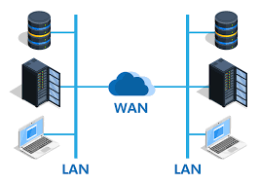
Apa itu WAN?
WAN adalah jaringan yang mencakup wilayah geografis yang luas dan digunakan untuk menghubungkan beberapa LAN

Slide 4
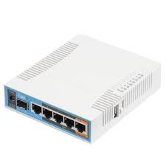
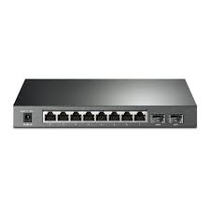
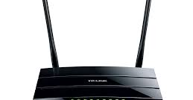
Perangkat keras yang digunakan pada WAN
Router
Switch
Modem
Berfungsi untuk menghubungkan perangkat ke jaringan internet dan menghubungkan beberapa switch.
Berfungsi untuk menghubungkan beberapa perangkat atau jaringan
Berfungsi untuk menghubungkan beberapa perangkat secara wireless

Slide 5
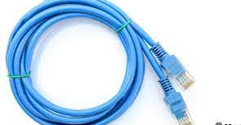
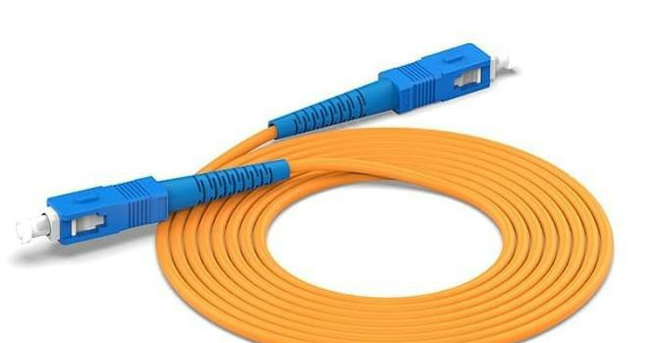
Perangkat keras yang digunakan pada WAN
Kabel LAN
Kabel Fiber Optic
Berfungsi sebagai media penghubung perangkat
Berfungsi sebagai media penghubung perangkat yang berjarak jauh

Slide 6
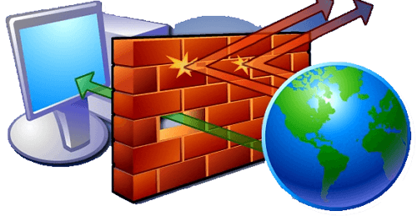

Perangkat lunak yang digunakan pada jaringan WAN
Firewall
VPN
Router
berfungsi untuk melindungi jaringan komputer dari ancaman dan serangan yang berpotensi merusak atau merusak data dan sumber daya yang ada di dalamnya.
sebagai filter, yang membuat data Anda tidak dapat dibaca di satu sisi dan melakukan encode dan decode data yang diterima
Router selain menjadi perangkat keras, router juga berfungsi untuk manajemen perangkat

Slide 7
Langkah-Langkah memasang WAN
1. Perencanaan Arsitektur Jaringan
2. Pemilihan perangkat
Memilih berapa banyak perangkat yang digunakan dalam WAN, Kabel yang digunakan ataupun perangkat wireless yang menghubungkannya
3. Penginstalan perangkat
- Pemilihan lokasi untuk menaruh perangkat yang dibutuhkan, misalnya di atas rak meja ruang lab kom
- Pemilihan topologi, untuk WAN topologi yang sering digunakan topologi star dimana setiap LAN dihubungkan ke 1 titik atau 1 router
Tentukan tujuan dari memasang WAN, mau menggunakan WAN sebagai apa, wilayah yang dicakup berapa luasnya.

Slide 8
Langkah-Langkah memasang WAN
4. Konfigurasi perangkat keras
Mengatur atau mensetting setiap perangkat keras baik mensetting IP ataupun keamanan dari setiap perangkat
5. Uji Coba
Menguji coba apakah WAN tersebut berfungsi dengan baik dari segi kemanan ataupun kecepatan dalam jaringannya
6. Dokumentasi
Membuat laporan akan tentang jaringan WAN nya, tentang apa saja perangkat yang digunakan, keamanan yang dimilikinya, kecepatan jaringannya, dan IP setiap perangkatnya

Slide 9
Langkah-Langkah memasang WAN
7. Perawatan WAN
Mengecek keamanan setiap perangkat, mengecek IP setiap perangkat, mengecek kecepatan jaringan WAN

Slide 10

Ada Pertanyaan?

Slide 11

Terima masih atas perhatiaanya

